Slide 1
Brainfuck 语言的实用化转变
胡世远

Slide 2
Esolang
一种仅为实验或娱乐而设计，很难甚至无法用于实际编程的一类程序设计语言

Slide 3

Esolang
一种仅为实验或娱乐而设计，很难甚至无法用于实际编程的一类程序设计语言
Brainfuck (BF)
--->->->>+>+>>+[++++[>+++[>++++>-->+++<<<-]<-]<+++]>>>.>-->-.>..+>++++>+++.+>-->[>-.<<]

Slide 4
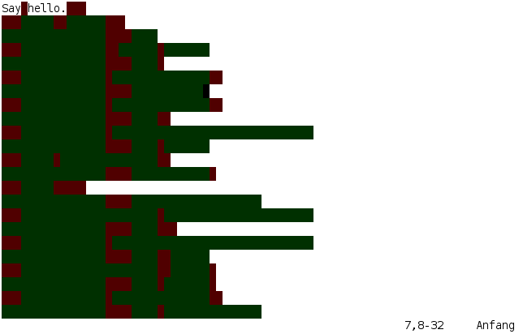
Esolang
一种仅为实验或娱乐而设计，很难甚至无法用于实际编程的一类程序设计语言
Brainfuck
Whitespace

Slide 5
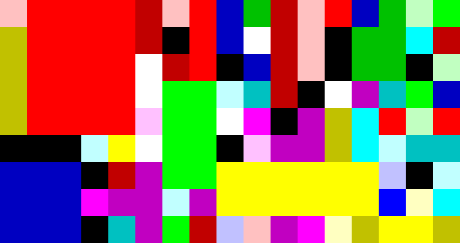
Esolang
一种仅为实验或娱乐而设计，很难甚至无法用于实际编程的一类程序设计语言
Brainfuck
Whitespace
Piet

Slide 6
Esolang
一种仅为实验或娱乐而设计，很难甚至无法用于实际编程的一类程序设计语言
Brainfuck
Whitespace
Piet
等等

Slide 7
Brainfuck
> 指针向右移动一位
< 指针向左移动一位
+ 指针指向的存储单元加一
- 指针指向的存储单元减一
. 将指针指向的存储单元的内容作为字符输出
, 输入一个字符并保存到指针指向的存储单元
[ 如果指针指向的存储单元为零，向后跳转到对应的 ] 指令处
] 如果指针指向的存储单元不为零，向前跳转到对应的 [ 指令处

Slide 8
Brainfuck
以刚刚展示的程序为例：
--->->->>+>+>>+[++++[>+++[>++++>-->+++<<<-]<-]<+++]>>>.>-->-.>..+>++++>+++.+>-->[>-.<<]
Output：Hello, World!

Slide 9
Brainfuck
以刚刚展示的程序为例：
--->->->>+>+>>+[++++[>+++[>++++>-->+++<<<-]<-]<+++]>>>.>-->-.>..+>++++>+++.+>-->[>-.<<]
Output：Hello, World!
太难写，不实用！

Slide 10
Brainfuck
以刚刚展示的程序为例：
--->->->>+>+>>+[++++[>+++[>++++>-->+++<<<-]<-]<+++]>>>.>-->-.>..+>++++>+++.+>-->[>-.<<]
Output：Hello, World!
太难写，不实用！
有除了代码编写以外的用处！

Slide 11
Brainfuck 的实用性
只有八种操作，易于实现，难以阅读，可用于代码混淆

Slide 12
Brainfuck 的实用性
只有八种操作，易于实现，难以阅读
形象理解“内存”与“指针”

Slide 13
Brainfuck 的实用性
只有八种操作，易于实现，难以阅读
形象理解“内存”与“指针”
编写 BF 程序具有思维挑战性

Slide 14
Brainfuck 的实用性
只有八种操作，易于实现，难以阅读
形象理解“内存”与“指针”
编写 BF 程序具有思维挑战性
++++++++[>++++++++<-]>+.
8
6
7
16
8
24

Slide 15
Brainfuck 的实用性
只有八种操作，易于实现，难以阅读
形象理解“内存”与“指针”
编写 BF 程序具有思维挑战性
++++++++[>++++++++<-]>+.
Output: A
1
0
65
64

Slide 16
Brainfuck 的实用性
只有八种操作，易于实现，难以阅读
图灵完备：可以用 BF 模拟任何一台图灵机的运行

Slide 17
Brainfuck 的实用性
只有八种操作，易于实现，难以阅读
图灵完备：可以用 BF 模拟任何一台图灵机的运行
只要一种语言可以实现一个 BF，就可证明这种语言是图灵完备的

Slide 18
Brainfuck 的实用性
只有八种操作，易于实现，难以阅读
图灵完备：可以用 BF 模拟任何一台图灵机的运行
只要一种语言可以实现一个 BF，就可证明这种语言是图灵完备的
容易用其他语言写出一个 BF 解释器
（作为很好的编程练习）

Slide 19
Brainfuck 解释器
以 C++ 为例
int bf(int a){
if(cz[a]=='<') p--; else if(cz[a]=='>') p++;
else if(cz[a]=='+') nc[p]++; else if(cz[a]=='-') nc[p]--;
else if(cz[a]=='.') putchar(nc[p]);
else if(cz[a]==',’){if(d>=crl) nc[p]=-1; else nc[p]=sr[d],d++;}
else if(cz[a]=='['&&!nc[p]) return dy[a];
else if(cz[a]==']'&&nc[p]) return dy[a];
return a+1;
}

Slide 20
Brainfuck 解释器
以 C++ 为例
int bf(int a){
if(cz[a]=='<') p--; else if(cz[a]=='>') p++;
else if(cz[a]=='+') nc[p]++; else if(cz[a]=='-') nc[p]--;
else if(cz[a]=='.') putchar(nc[p]);
else if(cz[a]==',’){if(d>=crl) nc[p]=-1; else nc[p]=sr[d],d++;}
else if(cz[a]=='['&&!nc[p]) return dy[a];
else if(cz[a]==']'&&nc[p]) return dy[a];
return a+1;
}
用栈记录匹配的 [] 对，其他操作模拟即可

Slide 21
总结：Brainfuck 的实用性
编写复杂代码（×）

Slide 22
总结：Brainfuck 的实用性
编写复杂代码（×）
代码混淆

Slide 23
总结：Brainfuck 的实用性
编写复杂代码（×）
代码混淆
验证图灵完备性

Slide 24
总结：Brainfuck 的实用性
编写复杂代码（×）
代码混淆
验证图灵完备性
练习编写解释器

Slide 25
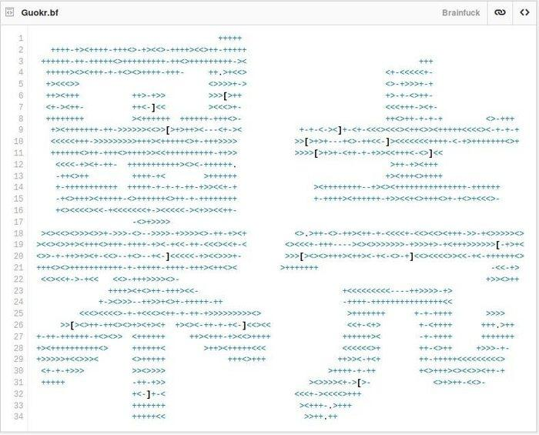
总结：Brainfuck 的实用性
编写复杂代码（×）
代码混淆
验证图灵完备性
练习编写解释器
字符画
……

Slide 26
Thanks

